Slide 1
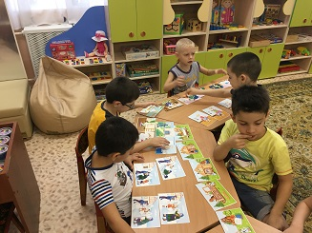
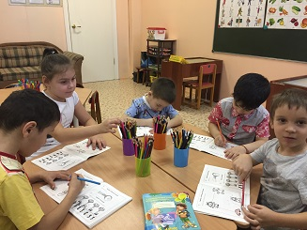

Slide 2
«Я» (имя, фамилия, пол, возраст, место проживания).
Моя семья (Ф. И. О. родителей, состав семьи, профессии).
Окружающий мир (животные и растения, времена года и явления природы, люди и техника и т. д.)

Slide 3
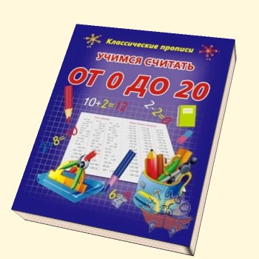
Числовая последовательность в пределах 20.
Сложение и вычитание в пределах 10.
Понятие «больше – меньше».
Основные геометрические фигуры.
Ориентировка в пространстве.
Измерение предметов при помощи линейки.
Цвета и их оттенки.

Slide 4
Умение составлять рассказ по картинке.
Пересказывать содержание известной сказки.
Рассказывать связные истории из своей жизни.
Рассуждать.
А вот умение бегло читать или писать письменными буквами – совершенно не обязательно!

Slide 5
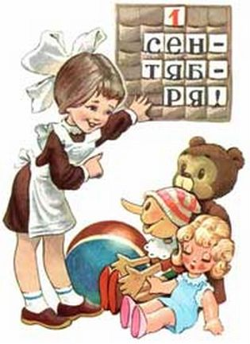
Все интеллектуальные функции (внимание, память и мышление) должны достичь определенного уровня развития – стать произвольными, т. е. сознательно управляемыми.
Будущему школьнику необходимо уметь определенное время работать, сосредоточившись на задании.

Slide 6
Ребенку важно научиться владеть собственными пальчиками – ведь теперь он будет учиться писать.
Поэтому ему нужно уметь:
правильно держать ручку;
пользоваться ножницами;
рисовать и лепить;
обводить контуры и заштриховывать фигуры.

Slide 7
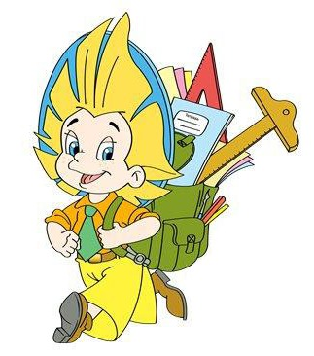
Желание учиться, идти в школу.
Стремление узнавать новое.
Закрепляйте положительное отношение ребенка к школе.
Никогда не запугивайте ребенка, рассказывая о школе.

Slide 8
Играя с ребенком, используйте игры с правилами (домино, лото, шашки, подвижные игры и т. д.).
Следите за тем, чтобы
ребенок выполнял правила игры.

Slide 9
Учите ребенка устанавливать причинно-следственные связи.
Решайте вместе с ним логические задачи: загадки, ребусы, кроссворды.

Slide 10
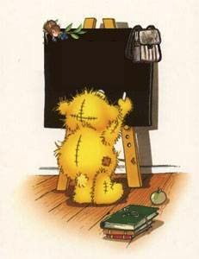
Больше общайтесь с ребенком.
Поощряйте его желание высказывать свою точку зрения, уважительно относитесь к ней.

Slide 11
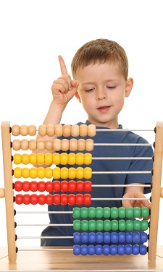
Закрепляйте с ребенком состав числа (8 – это 4 +4, 3+5, 2+6 и т.д.);
умение ориентироваться в числовом ряду ( «соседи» числа 5 – это 4 и 6);
Совершенствование пространственно-временных представлений (верх-низ, раньше-позже, право-лево).

Slide 12
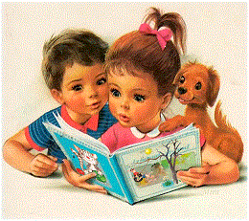
Закрепляйте представления ребенка о звуках, слогах, словах и предложениях.
Предложите ребенку назвать звук, с которого начинается слово. Именно звук, а не букву. В противном случае у детей возникают трудности при слиянии звуков.
Знакомить с буквами желательно тогда, когда ребенок уже начнет читать по слогам.
Понимание того, что буквы и звуки – это вовсе не одно и то же, поможет ребенку в овладении письмом.
Очень важно уметь делить слово на слоги.

Slide 13
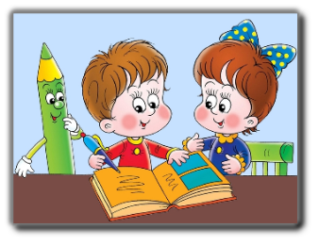
При общении с ребенком называйте его друзей по имени.
Не критикуйте сверстников ребенка!
Если возникнет необходимость, лучше проанализировать сложную (иногда конфликтную) ситуацию вместе с ребенком.
Приглашайте друзей ребенка в гости, участвуйте в играх.

Slide 14
Организовывайте с ребенком совместную деятельность.
Не обсуждайте при нем взрослых.
Объясняйте ему правила общения с учителем и другими взрослыми людьми.

Slide 15
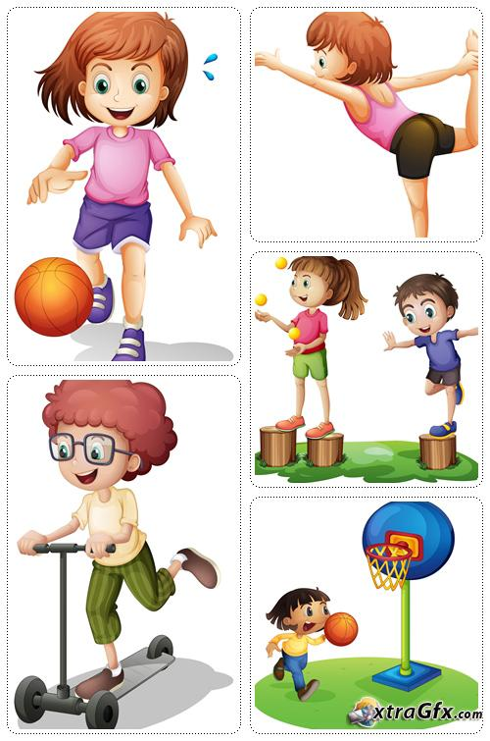
Не забывайте о физических упражнениях.
Утренняя гимнастика должна стать привычной.
Включайте музыку, под которую приятно потанцевать и порезвиться.
Игры на свежем воздухе, плаванье, лыжи, коньки, велосипед помогут будущему ученику окрепнуть и разовьют координацию движений.

Slide 16
СПАСИБО ЗА ВНИМАНИЕ!

